Slide 1
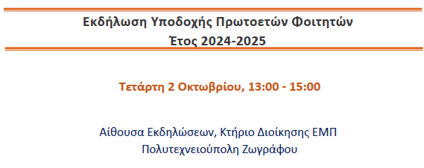
Σταμάτιος Ανδριανόπουλος
Πρόεδρος Συλλόγου Αποφοίτων Μηχανολόγων Μηχανικών

Slide 2
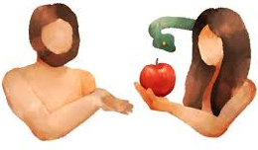
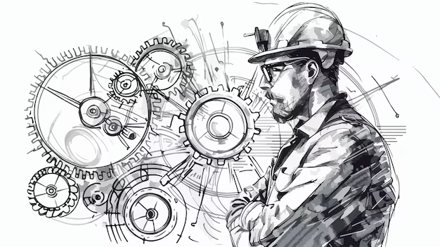


Σας καλωσορίζουμε σε ένα από τα σημαντικότερα και αρχαιότερα επαγγέλματα του κόσμου
Εύα εξαπάτηση Αδάμ
1. Γυναίκα
Κόσμος από χάος
4. Μηχανικός
Όχι το μήλο!
2. Δικηγόρος
Και το χάος ποιο;
Εύα από Αδάμ
3. Γιατρός
5. Πολιτικός
Το επάγγελμά μας είναι από τα κορυφαία
σε ζήτηση και με αντίστοιχη ανταμοιβή εργασίας

Slide 3
Τα 7 χαρακτηριστικά του καλού επαγγελματία μηχανικού
Το 7 μαγικός αριθμός των αρχαίων Ελλήνων και του σύγχρονου management
7 θαύματα αρχαίου κόσμου
7 σοφοί της αρχαιότητας
7 πληγές Φαραώ
7 ελεύθερες τέχνες
7 χρώματα του ουράνιου τόξου,
7 ημέρες της εβδομάδας
κ.ο.κ
Θα δώσουμε και εμείς 7 συμβουλές μπροστά στον νέο ορίζοντα που σας ανοίγεται:

Slide 4
Τα 7 χαρακτηριστικά του καλού επαγγελματία μηχανικού
Ι. ΠΑΘΟΣ ΓΙΑ ΓΝΩΣΗ
ΙΙ. ΟΧΙ ΕΡΑΣΤΕΣ 5 (ΤΑΛΗΡΟΥ). ΟΙ ΙΚΑΝΟΤΗΤΕΣ ΣΑΣ ΔΕΝ ΤΟ ΑΙΤΙΟΛΟΓΟΥΝ. ΌΧΙ ΧΑΛΑΡΩΣΗ ΣΤΗΝ ΑΡΧΗ ΚΑΙ ΚΟΥΒΑΛΗΜΑ ΑΜΑΡΤΙΩΝ ΣΤΟ ΤΕΛΟΣ

Slide 5
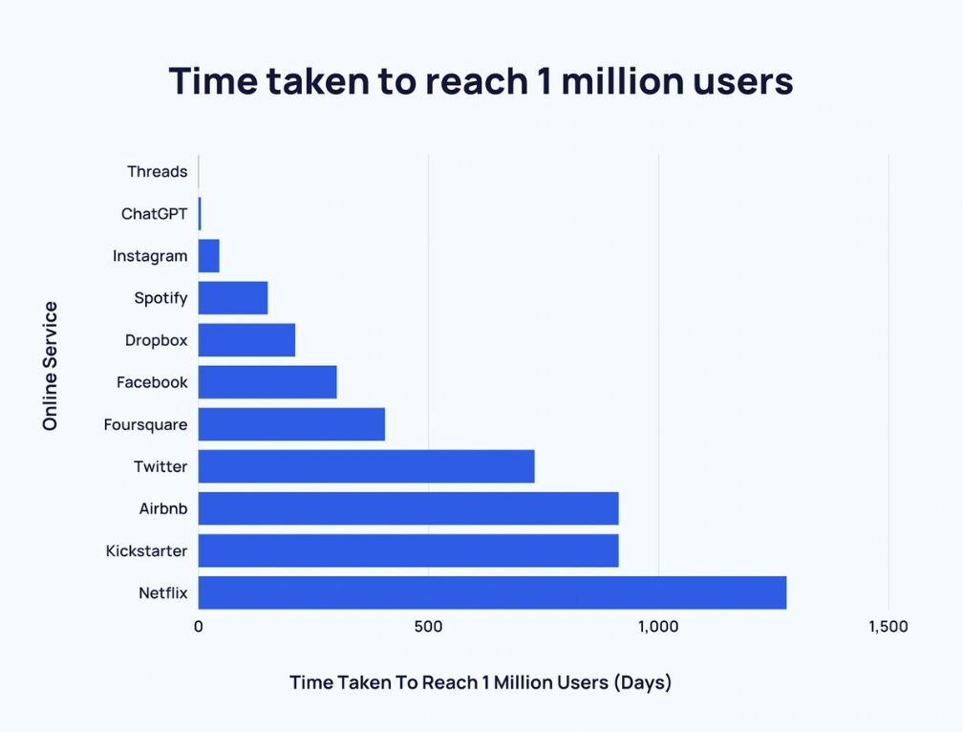
Τα 7 χαρακτηριστικά του καλού επαγγελματία μηχανικού
ΙΙΙ. ΤΑΧΥΤΗΤΑ ΣΚΕΨΗΣ. ΤΟ ΠΕΡΙΒΑΛΛΟΝ ΑΛΛΑΖΕΙ ΡΑΓΔΑΙΑ
Εκμετάλλευση ατμοκίνησης (1790)
Πλοία, τρένα κλπ 100 χρόνια
Ηλεκτρική Ενέργεια (1870)
Ηλεκτροκίνηση, Φωτισμός κλπ 60 χρόνια
Υπολογιστές, ΙΤ τεχνολογία (1970)
Πληροφορική, Αυτοματισμοί σε 20 χρόνια
Mobility – Κινητό (2011)
Ψηφιοποίηση – Big Data κλπ 5 χρόνια

Slide 6
Τα 7 χαρακτηριστικά του καλού επαγγελματία μηχανικού
IV. ΕΥΕΛΙΞΙΑ ΌΧΙ ΨΕΙΡΕΣ. SUB OPTIMAL ΛΥΣΕΙΣ. ΓΡΗΓΟΡΑ ΌΧΙ ΑΝΑΛΥΣΗ - ΠΑΡΑΛΥΣΗ

Slide 7
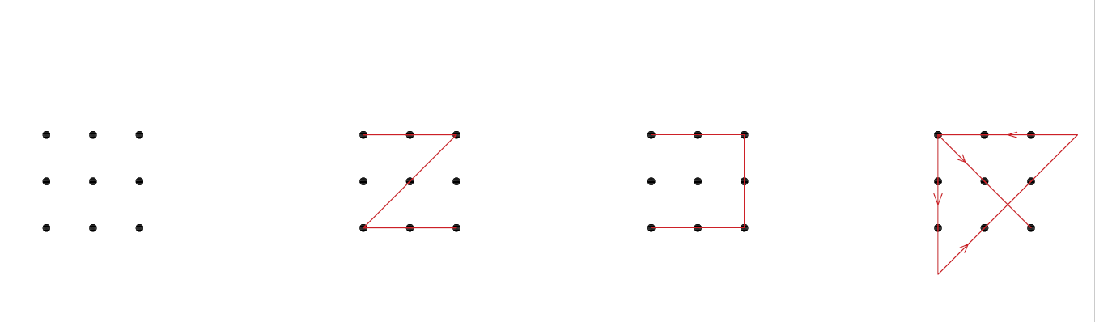
Τα 7 χαρακτηριστικά του καλού επαγγελματία μηχανικού
V. ΕΥΡΥΓΩΝΙΑ ΣΚΕΨΗ. ΤΙΠΟΤΑ ΔΕΝ ΕΊΝΑΙ ΜΟΝΟΔΙΑΣΤΑΤΟ. ΣΚΕΦΤΕΙΤΕ ΕΞΩ ΑΠΌ ΤΟ ΚΟΥΤΙ

Slide 8
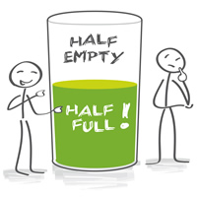
Τα 7 χαρακτηριστικά του καλού επαγγελματία μηχανικού
VI. ΕΠΙΜΟΝΗ ΣΤΗΝ ΕΠΙΤΕΥΞΗ ΣΤΟΧΟΥ (ΚΑΙ ΥΠΟΜΟΝΗ). ΝΙΚΑ ΑΥΤΟΣ ΠΟΥ ΠΕΦΤΕΙ, ΣΗΚΩΝΕΤΑΙ ΚΑΙ ΣΥΝΕΧΙΖΕΙ
VII. ΑΠΟΛΑΥΣΤΕ ΤΙΣ ΣΠΟΥΔΕΣ ΣΑΣ. ΖΗΣΤΕ ΤΗ ΦΟΙΤΗΤΙΚΗ ΣΑΣ ΖΩΗ. ΟΙ ΩΡΑΙΟΤΕΡΕΣ ΑΝΑΜΝΗΣΕΙΣ

